Slide 1


A
Électronique rapide associée aux détecteurs de neutrons en SiC
Journées Thématiques
du Réseau Semi-conducteurs IN2P3-IRFU
TCHOUALACK TCHAMAKO ARMEL
IM2NP

Slide 2
A
CONCLUSION
ET PERSPECTIVES
6
INTRODUCTION
1
PLAN
DETECTION DES NEUTRONS
2
MESURE A FAIBLE FLUX
5
MESURE A FORT
FLUX
3
3

Slide 3
SOMMAIRE
Pourquoi le Carbure de Silicium (SiC)
Contexte et enjeux : cas des réacteurs nucléaires
I. INTRODUCTION

Slide 4
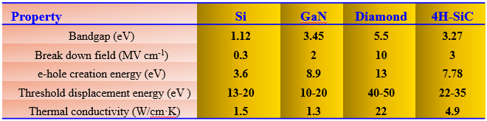

1. Introduction
Pourquoi le Carbure de Silicium
A
Les semiconducteurs utilisés de nos jours dans les environnements radiatifs souffrent de leur fragilité lorsqu’ils sont soumis à de fortes doses de rayonnements ionisants (électrons, neutrons, rayons UV etc…). Le Carbure de Silicium se présente être une alternative dans toutes applications où le niveau élevé d’irradiation est capable d’endommager les détecteurs à semiconducteurs tel que le silicium,le germanium ainsi que les polymers.
1
2
SiC bon candidat pour des applications en environnement contraints (forte dose d’irradiation, température élevée…)

Slide 5
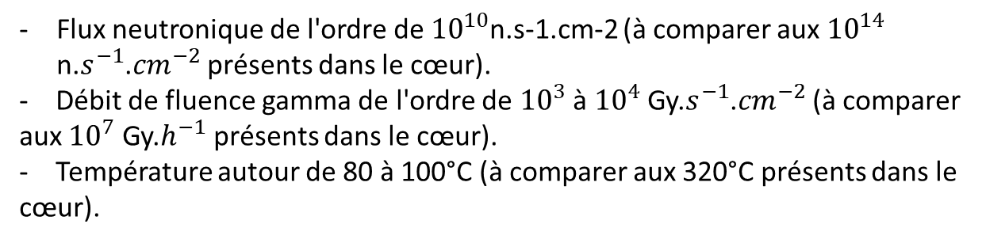
1. Introduction
Contexte et enjeux
A
Conditions environnementales: Cas des réacteurs nucléaires
Flux neutronique de l'ordre de ${10}^{10}$n.s-1.cm-2 (à comparer aux ${10}^{14}$ n.$s^{−1}$.${cm}^{−2}$ présents dans le cœur).
- Débit de fluence gamma de l'ordre de ${10}^{3}$ à ${10}^{4}$ Gy.$s^{−1}$.${cm}^{−2}$ (à comparer aux ${10}^{7}$ Gy.$h^{−1}$ présents dans le cœur).
- Température autour de 80 à 100°C (à comparer aux 320°C présents dans le cœur).
Exigences pour le contrôle commande des réacteurs
Haute température ( >300°C)
Flux neutronique élevé : 10¹⁵ n.cm ⁻².s⁻¹
Robustesse
Haute précision
Mesure du niveau de puissance aussi précise que possible
Réponse rapide
Suivi de puissance en ligne d’un réacteur
Sélectivité
Mesures sélectives des rayonnements ionisants
Grand volume :
Meilleure efficacité mais :
  Perturbation du flux par la présence du détecteur
  Difficulté d’accès à certains emplacements
Bon compromis efficacité - dimension

Slide 6
SOMMAIRE
A
2. DETECTION DES NEUTRONS
Neutrons thermiques
Neutrons rapides
Détection vs. flux

Slide 7

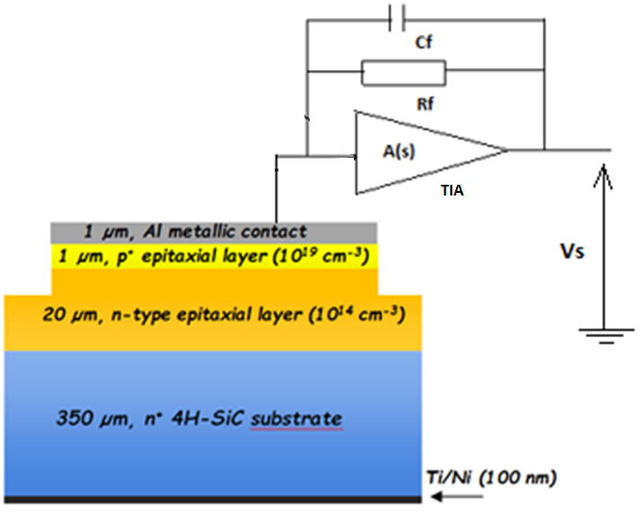

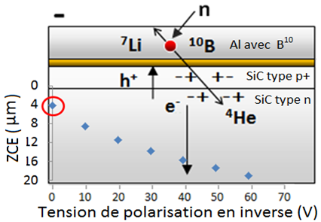
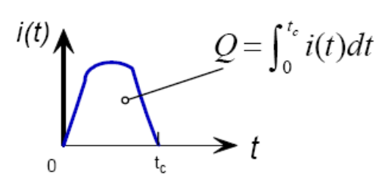
2. Détection des neutrons
Neutrons thermiques
A
Détecteur en SiC
Signal électrique
Particules générées
⁴He(1.47 MeV) 94%
⁴He(1.78 MeV) 6%
⁷Li(0.84 MeV) 94%
⁷Li(1.01 MeV) 6%
Détecteur basé sur une diode p⁺n en SiC (IM2NP)
Interaction neutron-matière :
¹⁰B(n, α)⁷Li , ⁶Li(n, α)³H, ³He(n,p)³H
Création des particules chargées secondaires → génération des paires électron–trou
Collecte des charges sur les électrodes → génération d’une impulsion

Slide 8
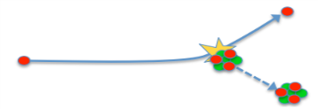
2. Détection des neutrons
Neutrons rapides
A
¹²C
n
²⁸Si
n
n
n
¹²C
²⁸Si
Diffusions élastiques : ¹²C(n,n)¹²C, ²⁸Si(n,n)²⁸Si
Diffusion inélastiques : En >4.808 MeV: ¹²C(n,n’)¹²C* , En>1.842 : ²⁸Si(n,n’)²⁸Si*
Réactions (n,a) → ¹²C : E_{n}>6.419 MeV
²⁸Si: E_{n}>2.8 MeV
Réaction | Energie seuil, MeV | Section efficace, barn (E_{n}=14 MeV) | E_{max} des produits de réaction, MeV (E_{n}=14 MeV)
¹²C(n,n)¹²C | 0 | 0.819 | 3.97
¹²C(n,n’)¹²C* | 4.8 | 0.483 | 2.751
¹²C(n,α₀)⁹Be | 6.419 | 0.062 | 8.4
¹²C(n,n’)3α | 8.43 | 0.2 | 6.756
²⁸Si(n,n)²⁸Si | 0 | 0.662 | 1.87
²⁸Si(n,n’)²⁸Si* | 1.842 | 1.09 | 1.64
²⁸Si(n,α₀)²⁵Mg | 2.8 | 0.178 | 11.447
E_{α} _{+ 9Be} = E_{n} - 5,7 MeV

Slide 9
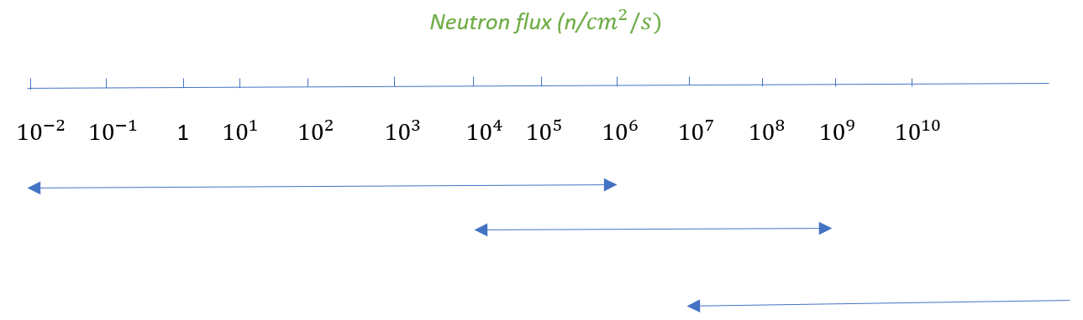
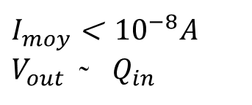
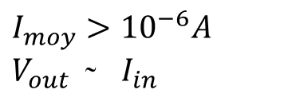
2. Détection des neutrons
Choix du mode de lecture en fonction du flux
A
Mode de lecture électronique à utiliser selon le flux de neutrons : conversion du rayonnement radiatif en signal électrique.
Faible flux
Fort flux
Flux de particules
Pulse mode
Campbell mode
$I_{moy}$ <${ 10}^{−8}A$
$V_{out}$ ̴ $Q_{in}$
Electronique de lecture
Current mode
$$I_{moy}>{10}^{−6}A$$
$V_{out}$ ̴ $I_{in}$

Slide 10
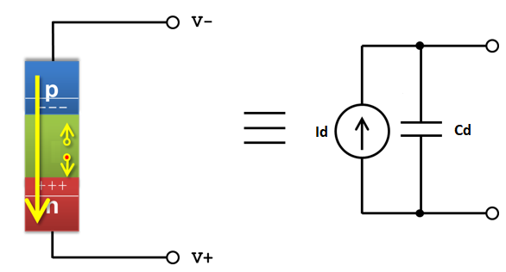
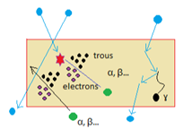
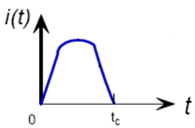
2. Détection des neutrons
Mesures à fort flux
A
Modèle électrique simplifié d’un détecteur semiconducteur
A fort flux

Slide 11
SOMMAIRE
A
3. Electronique de mesure: fort flux
Mode courant
  Le transimpédance
  Les différentes topologies
    Topologie Shunt Feedback
      Stabilité
      Impédance d’entrée, Gain transimpédance
      Bruit électronique
      Résultat expérimental
    Topologie base commune avec amplificateur en régulation
      Impédance d’entrée
      Gain transimpédance
      Réponse, Bruit électronique
      Résultat expérimental
  Tableau comparatif des différentes topologies

Slide 12
3. Electronique de mesure
Objectifs
Faire une revue des différentes topologies d’électronique rapide appliquées aux détecteurs en SiC pour le conditionnement des signaux issues du détecteur.
1
Shunt - Feedback
Mesure à fort flux
2
Base Commune avec amplificateur monté en régulation
Mesure à faible flux
3
Télescopique

Slide 13

3. Electronique de mesure : fort flux
Mode courant : conversion courant-tension -> Transimpédance
Caractéristique d’un transimpédance
A
  Faible impédance d’entrée (la réponse du système doit être indépendante de la capacité du détecteur)
  Gain de conversion élevé
  Bande passante élevée (pour reproduire fidèlement un signal on a besoin d’harmonique $t_{r}≈ns$ )
  Bas Bruit (le bruit électronique doit être bas parraport au signal à mesurer).

Slide 14
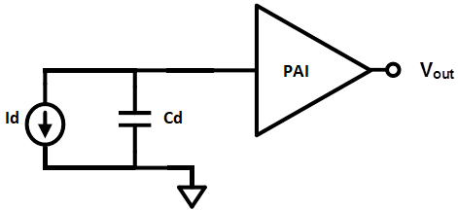


3. Electronique de mesure : fort flux
Mode courant : conversion courant-tension -> Transimpédance
A
Fonction de transfert : Gain transimpédance
Fonction de transfert:
En decibel (dB) :
Gain Transimpedance

Slide 15
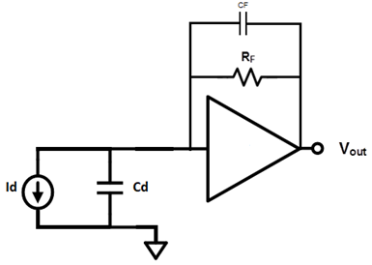
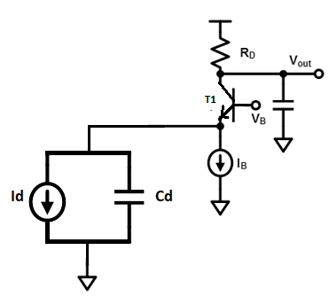
3. Electronique de mesure : fort flux
Mode courant : Pré-Amplificateur de courant -> PAI
A
Revue des candidats
Two Topologies de circuit généralement utilisées:
  Shunt-feedback (S-FB) amplifier ( a )
  grille/base commune (CG/CB) amplifier ( b )
ADA4817
Low noise GBW=1GHz
( a )
( b )

Slide 16
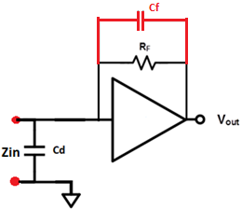
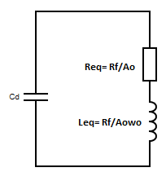
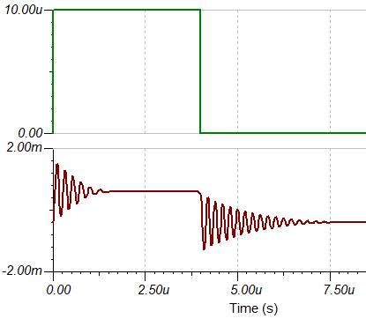
3. Electronique de mesure : fort flux
Mode courant : Topologie Shunt-Feedback
A
Faible impédance d’entrée Zin
  Zin = v_{in}/i_{in} = R_{f}/[A(s)+1]
  Inductance virtuelle en entrée
  Avec A(s) = Ao/(1 + j ω/ωo)
  Zin = Rf/ Ao + j ω Rf/Aoωo
  Leq = Rf/Aoωo
Théorème de Miller
Circuit RLC avec capacité du detector
  fréquence de résonance : f_{res} = 1/2π √L_{eq}C_{d}
  facteur de qualité : Q = R / √L_{eq}/C_{d}
  Q > 1/2 -> oscillation
100 Ω
i(A)
Stabilité par:
-ajout d’une capacité de feedback Cf
-ajout d’une résistance de grande valeur en entrée
u(V)

Slide 17
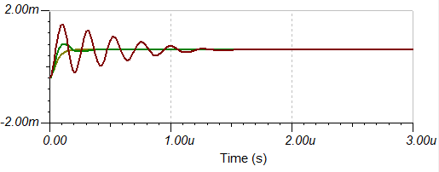
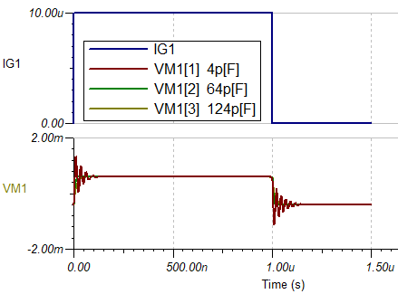
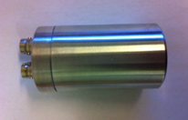
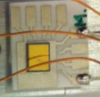


3. Electronique de mesure : fort flux
Mode courant : Topologie Shunt-Feedback - Stabilité
A
Cf=0 F
Fonction de transfert AoP
Fp=$\frac{1}{2πCfRf}$ = 25 MHz
Cd=270pF
Cf=64p F
Fz=$\frac{1}{2π\left(Cf+Cin\right)Rf}$ = 4,76 MHz
Détecteur Neutron
Fonction de transfert boucle ouverte du système
Diode 4H-SiC
Détecteur basé sur une diode p⁺n en SiC (IM2NP)

Slide 18

A
3. Electronique de mesure : fort flux
Mode courant : Topologie Shunt-Feedback - Impédance d’entrée
- Gain Transimpédance
Gain transimpédance
$Zin=\frac{R}{1+Ao}$=0,06 Ω
(Hz)
Bande passante dépendante de la résistance et du condensateur de contre-réaction

Slide 19
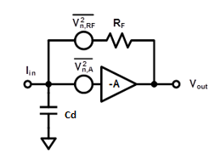
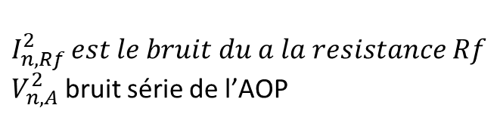

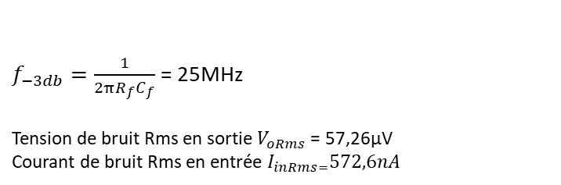
3. Electronique de mesure : fort flux
Mode courant : Topologie Shunt-Feedback- Bruit électronique
(densité spectrale)
$f_{−3db}=\frac{1}{2πR_{f}C_{f}}$ = 25MHz
Tension de bruit Rms en sortie${ V}_{oRms}$ = 57,26μV
Courant de bruit Rms en entrée $I_{inRms=}572,6nA$
$$I_{n,Rf }^{2}est le bruit du a la resistance Rf$$
$V_{n,A}^{2}$ bruit série de l’AOP
$$I_{n,in}^{2}=I_{{n,}_{RF} }^{2}+( sCd+\frac{1}{R_{F}} )^{2} .V_{n,A}^{2}$$
Le bruit augmente quand Cd augmente

Slide 20
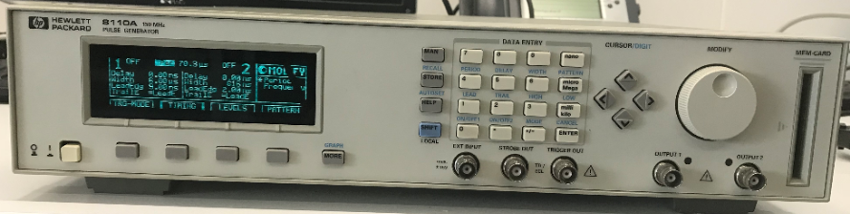
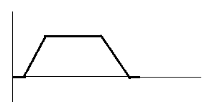
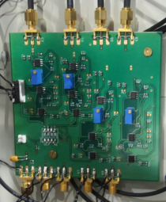
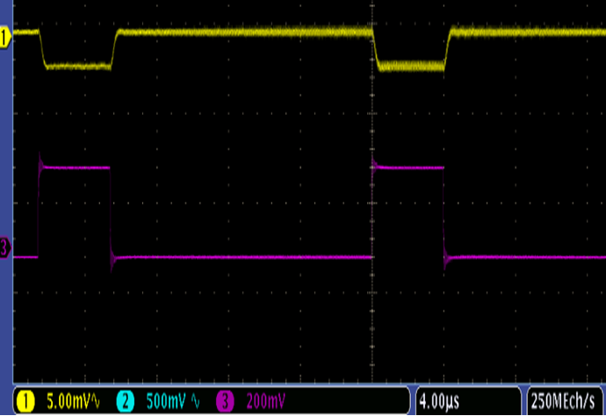
3. Electronique de mesure : fort flux
Mode courant : Topologie Shunt-Feedback- résultat expérimental
A
U(V)
Sortie émulateur
t(s)
Sortie du transimpédance
2 mV
Courant injecté
20 µA
Cd=270pF

Slide 21
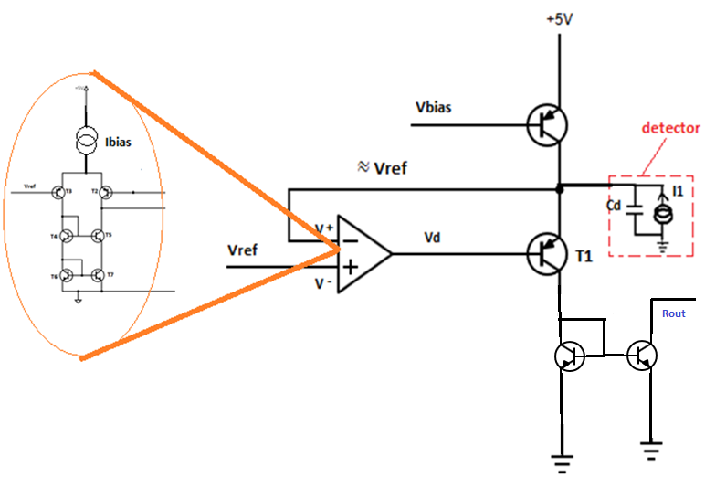
3. Electronique de mesure : fort flux
Mode courant : Topologie base commune avec amplificateur en régulation
A
2
1
Ce circuit est constitué de:
amplificateur en régulation
Un convoyeur de courant (faible impédance d’entrée 1/gm1, grande résistance de sortie Rout )
1
2

Slide 22
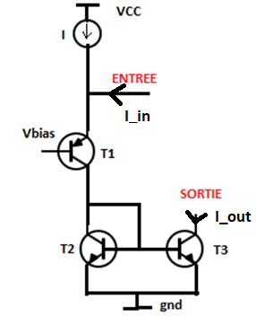
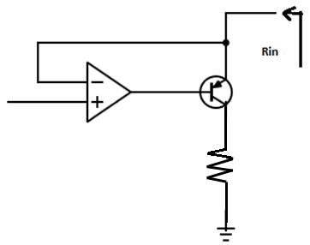



















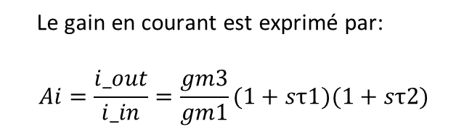
3. Electronique de mesure : fort flux
Mode courant : Topologie base commune avec amplificateur en régulation
A
1
2
$$E_{1}$$
$${Vbe}_{1}$$
$$C_{2}$$
$$V_{2}$$
$$C_{3}$$
Entrée
$$R_{0}$$
Sortie
$$C_{in}$$
$$R_{in}$$
$$C_{2}$$
$${1/gm}_{2}$$
$$C_{3}$$
A1
$${gm}_{1}{Vbe}_{1}$$
$${gm}_{3},V_{2}$$
T1
$$B_{1}$$
$$E_{2}$$
$$E_{3}$$
$$R_{L}$$
Le gain en courant est exprimé par:
$$Ai=\frac{i_out}{i_in}=\frac{gm3}{gm1}(1+sτ1)(1+sτ2)$$
Super transistor
Rin= $\frac{RL+ro}{1+(A_{1}+1){gm}_{1}ro}$
≈ $\frac{1}{A_{1}{gm}_{1}}$
τ1= Rin*Cin
τ2= (1/gm2)*C2
Resistance d’entrée d’un amplificateur en régulation très faible
# résistance d’entrée montage base commune (1/gm)
Temps de réponse rapide
Notes:
Pour ro >> Rl , Rin est indépendant du gain d’amplification comme dans le feedback amplifier

Slide 23
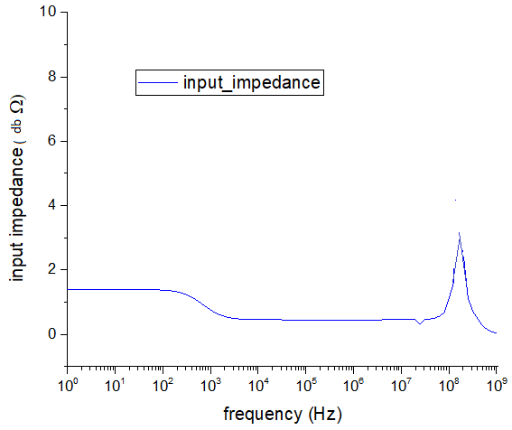

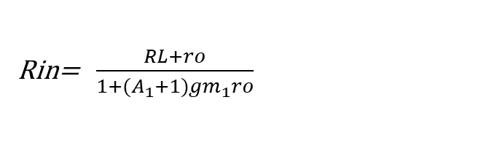
3. Electronique de mesure : fort flux
Mode courant :Topologie base commune en régulation- Impédance d’entrée
- Gain transimpédance
A
Gain transimpédance
Rin= $\frac{RL+ro}{1+(A_{1}+1){gm}_{1}ro}$
(db Ω)
≈ $\frac{1}{A_{1}{gm}_{1}}$

Slide 24
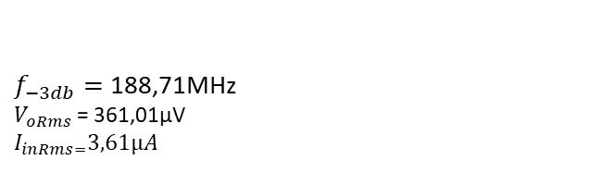
3. Electronique de mesure : fort flux
Mode courant :Topologie base commune en régulation - Réponse
- Bruit électronique
A
Réponse du système
$f_{−3db}=$ 188,71MHz
$V_{oRms}$ = 361,01μV
$I_{inRms=}3,61µA$

Slide 25
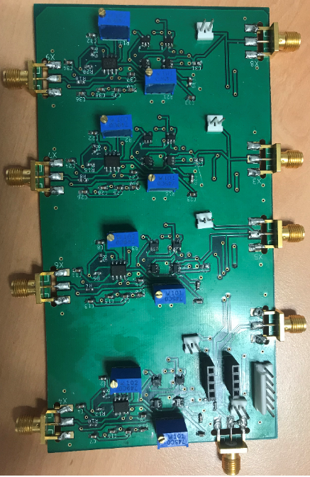
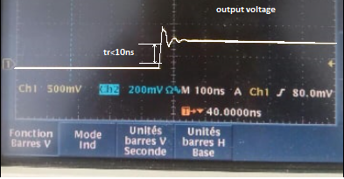
3. Electronique de mesure : fort flux
Mode courant :Topologie base commune en régulation – Résultat expérimental
A
U(V)
Sortie émulateur
t(s)
Cd=270pF

Slide 26


3. Electronique de mesure : fort flux
Mode courant :Tableau récapitulatif
A
Structure | Shunt-Feedback |  |  | Base-commune amplificateur en régulation
Gain transimpédance | 100Ω |  |  | 100Ω
Capacité détecteur | Cd=22nF | Cd=270pF | Cd=110pF | Cd=22nF | Cd=270pF | Cd=110pF
Fréquence de coupure (Hz) | 3,38MHz | 25MHz | 39,8MHz | 22,62MHz | 188,71MHz | 276,14MHZ
Bruit en tension (V) (sortie) | 173,05µV | 57,26µV | 50,78µV | 766,19µV | 361,01µV | 340,031µV
Bruit en courant (A) (entrée) | 1µA | 572,6nA | 507,8nA | 7,66µA | 3,61µA | 3,4µA
Autres détecteurs possibles
Capacité du détecteur UV Cd=270pF
Capacité du détecteur électrons Cd=270pF

Slide 27
SOMMAIRE
A
3. Electronique de mesure: faible flux
Mode impulsion
  Le Préamplificateur de charge
    Principe
    Réponse impulsionnelle et impact du gain DC
    Choix d’une structure pour une implémentation en ASIC
    Choix du point de fonctionnement et fonction de transfert

Slide 28
3. Electronique de mesure : faible flux
Mode impulsion : conversion charge-tension
Caractéristique d’un préamplificateur de charge
A
  Grande capacité d’entrée (la réponse du système doit être indépendante de la capacité du détecteur)
  Gain DC élevé
  Bande passante élevée
  Bas Bruit (ENC quelques électrons).

Slide 29
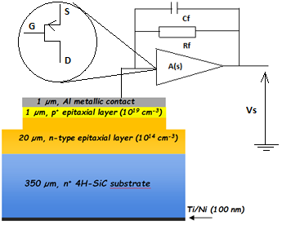

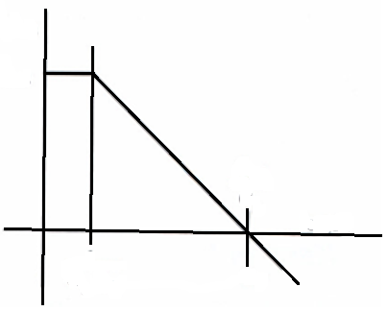

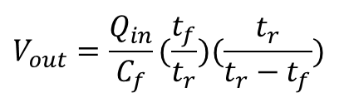


4. Electronique de mesure : faible flux
Mode impulsion : Principe
A
$$V_{out}=\frac{Q_{in}}{C_{f}}(\frac{t_{f}}{t_{r}})(\frac{t_{r}}{t_{r}−t_{f}})$$
V~Q
│A│db
$$A_{0}$$
Les Paramètres important d’un préamplificateur en mode impulsion:
Aol : gain Dc
Ft : fréquence à gain nul
$$F_{t}$$
$$F_{0}$$
Log F

Slide 30
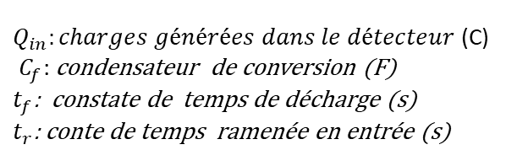

4. Electronique de mesure : faible flux
A
Mode impulsion : - Réponse impulsionnelle
- Impact du gain DC
$$V_{out}=\frac{Q_{in}}{C_{f}}(\frac{t_{f}}{t_{r}})(\frac{t_{r}}{t_{r}−t_{f}})$$
Aol= f ( gm, Id, Ro) qui sont les paramètres interne de l’amplificateur
Cd= 270pF , Cf = 2pF
$Q_{in}:charges générées dans le détecteur$ (C)
$C_{f}$: condensateur de conversion (F)
$t_{f}$: constate de temps de décharge (s)
$t_{r}$: conte de temps ramenée en entrée (s)
Cd= 270pF

Slide 31
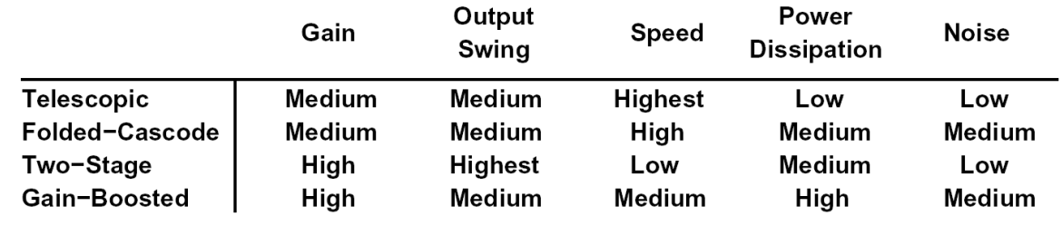
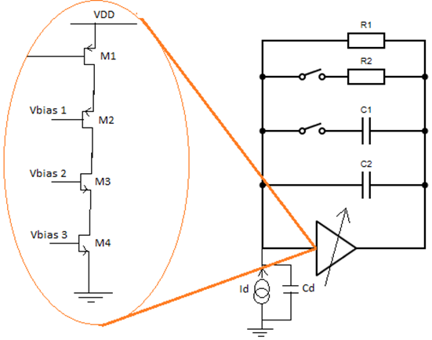
4. Electronique de mesure : faible flux
Mode impulsion : Choix d’une structure pour conception CMOS 0,35u
A
Structure
Entrée

Slide 32
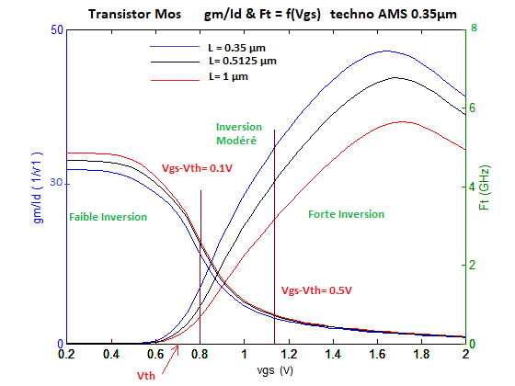

4. Electronique de mesure : faible flux
A
Mode impulsion : - Point de fonctionnement transistor d’entrée
- Fonction de transfert
Aol=77db
Ft=1,5GHz

Slide 33





Le but de cette présentation était de présenter une électronique rapide pour la détection des neutrons. Il ressort de notre analyse qu’avec la topologie base commune avec amplificateur monté en régulation pour la détection des fort flux, on peut atteindre des temps de réponse inférieur à une dizaine de ns. Cette structure bien que présentant un bruit élevé comparé à la structure shunt-feedback peut être améliorée. D’autre part la topologie choisit pour un fonctionnement en mode impulsion est en phase de développement. L’objectif visé étant de concevoir un front-end reconfigurable pour trois applications (Cd=110 pF pour UV, Cd =270pF neutrons, Cd=22nF électrons)
5. Conclusion et perspectives:
A
Chaîne d’acquisition
(n, γ,…)
Détecteur en SiC
Electronique d’acquisition en SiC
Logiciel de traitement de données

Slide 34






A

Slide 35

A

